Slide 1
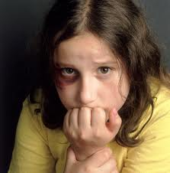
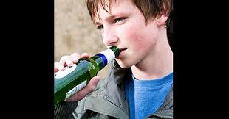
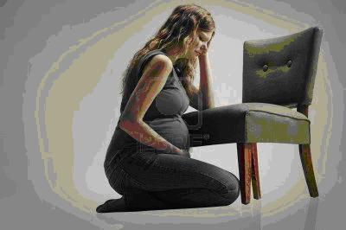
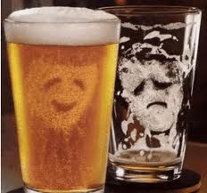
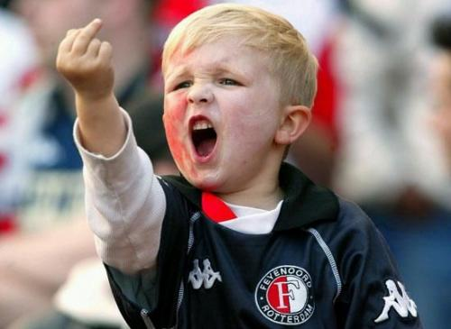
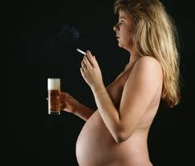
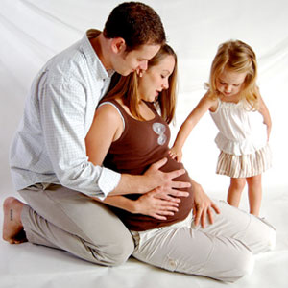
Imitación.
Violencia.
Depresión.
Alcoholismo.
Comportamiento inadecuado.
Samantha Muñiz Reyna.
Wendy Nallely Sifuentes Saucedo.
Lina Fabiola Cruz Rdz.
Solución: terapia familiar.
Síndrome de Alcoholismo fetal.

